Slide 1
Modern Kontrol
Veren kişi
Dr. Öğr. Üyesi Nurdan Bilgin

Slide 2
Giriş
Geçen hafta konuştuğumuz bir referansı izlemesini izlediğimiz sistemler için durum geri bildirimli sistemlerde integral kontrol kullanılması konusunu biraz daha yalın olarak tekrar tartışacağız.
Bu bölümde, tip 1 servo sistemlerinin tasarımında kutup yerleştirme yaklaşımını tartışacağız.
Burada tartışılacak sistemleri, kontrol sinyali u ve çıkış sinyali y skaler olacak şekilde sınırlayacağız.
Aşağıda, önce, kontrol edilecek sistem integratör barındırdığında, tip 1 servo sistem tasarlama problemini tartışacağız.
Daha sonra, kontrol edilecek sistem integratör barındırmadığında tip 1 servo sisteminin tasarımını tartışacağız.

Slide 3

Kontrol Edilecek Sistem İntegratör Barındırdığında
$$\dot{x}=Ax+Bu$$
$$y=Cx$$
$$u=−\left[\begin{matrix}0 & k_{2} & k_{3} & ⋯ & k_{n}\end{matrix}\right]\left[\begin{matrix}x_{1} \\ x_{2} \\ x_{3} \\ ⋮ \\ x_{n}\end{matrix}\right]+k_{1}(r−x_{1})$$
$$u=−Kx+k_{1}r$$
$$\text{Burada}$$
$$K=[k_{1} k_{2} k_{3} ⋯ k_{n}]$$
$$\dot{x}=Ax+Bu=(A−BK)x+Bk_{1}r$$

Slide 4
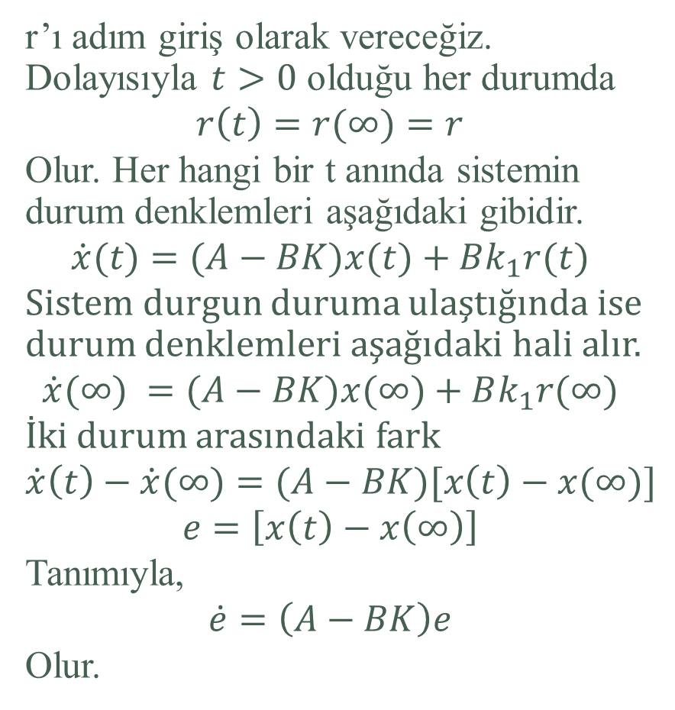
Kontrol Edilecek Sistem İntegratör Barındırdığında
Şimdi problem istenilen kutup yerlerine göre sistemi tasarlama problemine dönüştü.
Tasarlanan sistem asimptotik kararlı olmalı ve
Durgun duruma ulaşıldığında $y(∞)$ istenilen referans değere oturmalı ve
Kontrol girişi $u(∞)$ sıfıra yaklaşmalıdır.
r’ı adım giriş olarak vereceğiz. Dolayısıyla $t>0$ olduğu her durumda
$$r\left(t\right)=r(∞)=r$$
Olur. Her hangi bir t anında sistemin durum denklemleri aşağıdaki gibidir.
$$\dot{x}(t)=(A−BK)x(t)+Bk_{1}r(t)$$
Sistem durgun duruma ulaştığında ise durum denklemleri aşağıdaki hali alır.
$$\dot{x}(∞) =(A−BK)x(∞)+Bk_{1}r(∞)$$
İki durum arasındaki fark
$$\dot{x}\left(t\right)−\dot{x}(∞)=(A−BK)[x\left(t\right)−x(∞)]$$
$$e=\left[x\left(t\right)−x\left(∞\right)\right]$$
Tanımıyla,
$$\dot{e}=\left(A−BK\right)e$$
Olur.

Slide 5
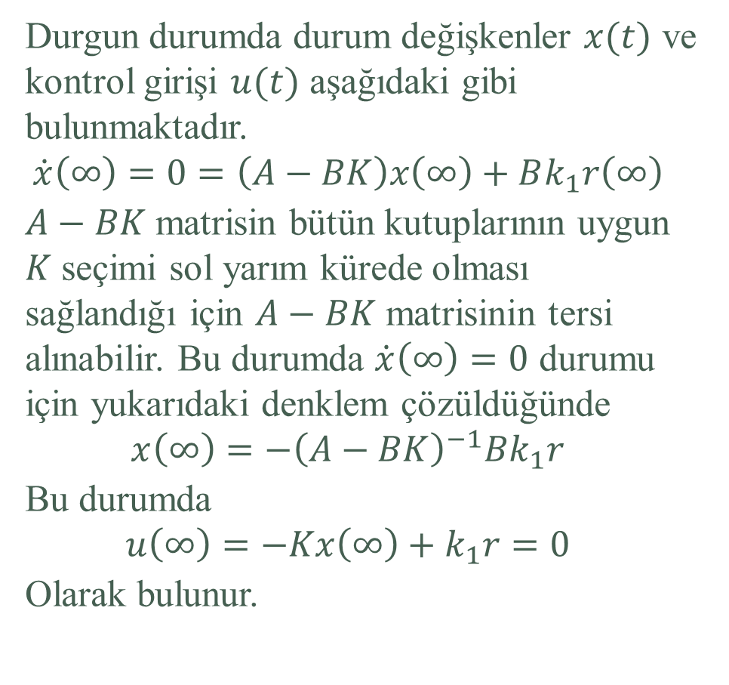
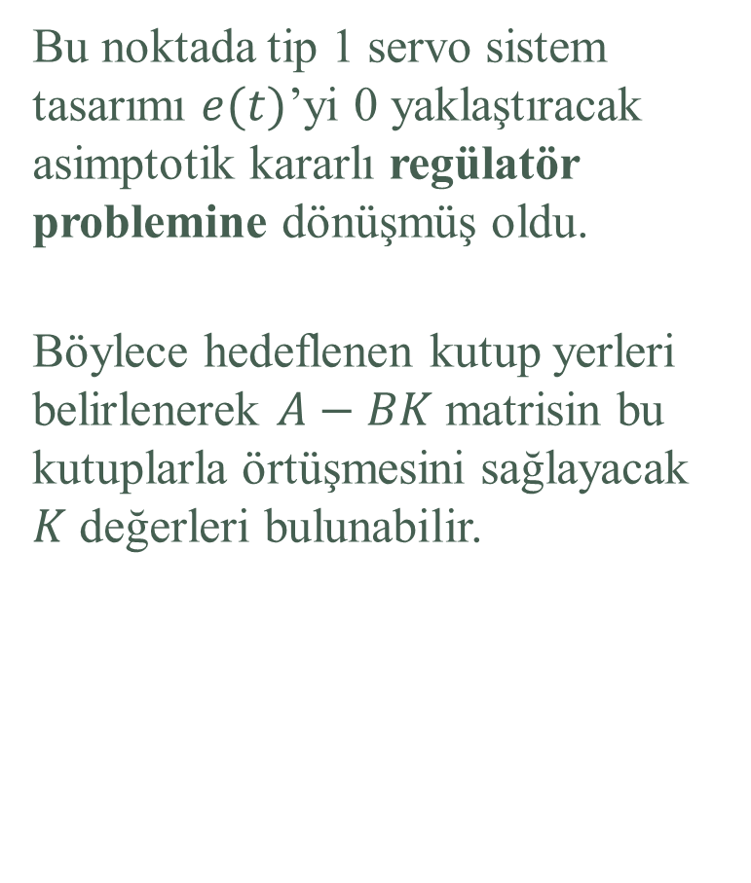
Kontrol Edilecek Sistem İntegratör Barındırdığında
Bu noktada tip 1 servo sistem tasarımı $e(t)$’yi 0 yaklaştıracak asimptotik kararlı regülatör problemine dönüşmüş oldu.
Böylece hedeflenen kutup yerleri belirlenerek $A−BK$ matrisin bu kutuplarla örtüşmesini sağlayacak $K$ değerleri bulunabilir.
Durgun durumda durum değişkenler $x(t)$ ve kontrol girişi $u(t)$ aşağıdaki gibi bulunmaktadır.
$$\dot{x}\left(∞\right)=0=\left(A−BK\right)x\left(∞\right)+Bk_{1}r\left(∞\right)$$
$A−BK$ matrisin bütün kutuplarının uygun $K$ seçimi sol yarım kürede olması sağlandığı için $A−BK$ matrisinin tersi alınabilir. Bu durumda $\dot{x}\left(∞\right)=0$ durumu için yukarıdaki denklem çözüldüğünde
$$x\left(∞\right)=−{\left(A−BK\right)}^{−1}Bk_{1}r$$
Bu durumda
$$u\left(∞\right)=−Kx\left(∞\right)+k_{1}r=0$$
Olarak bulunur.

Slide 6
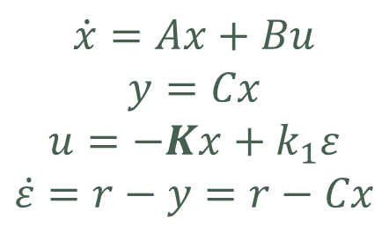
Kontrol Edilecek Sistem İntegratör Barındırmadığında
Eğer kontrol edilecek sistem integratör barındırmıyorsa tip 0 sistemdir, bu durumda tip 1 servo sistem tasarlamanın temel prensibi uyarınca ileri bildirim koluna kontrol edilecek sistemle hata karşılaştırıcı arasına aşağıdaki şekilde görüldüğü gibi
integratör eklenmesi gerekmektedir
$$\dot{x}=Ax+Bu$$
$$y=Cx$$
$$u=−Kx+k_{1}ε$$
$$\dot{ε}=r−y=r−Cx$$

Slide 7
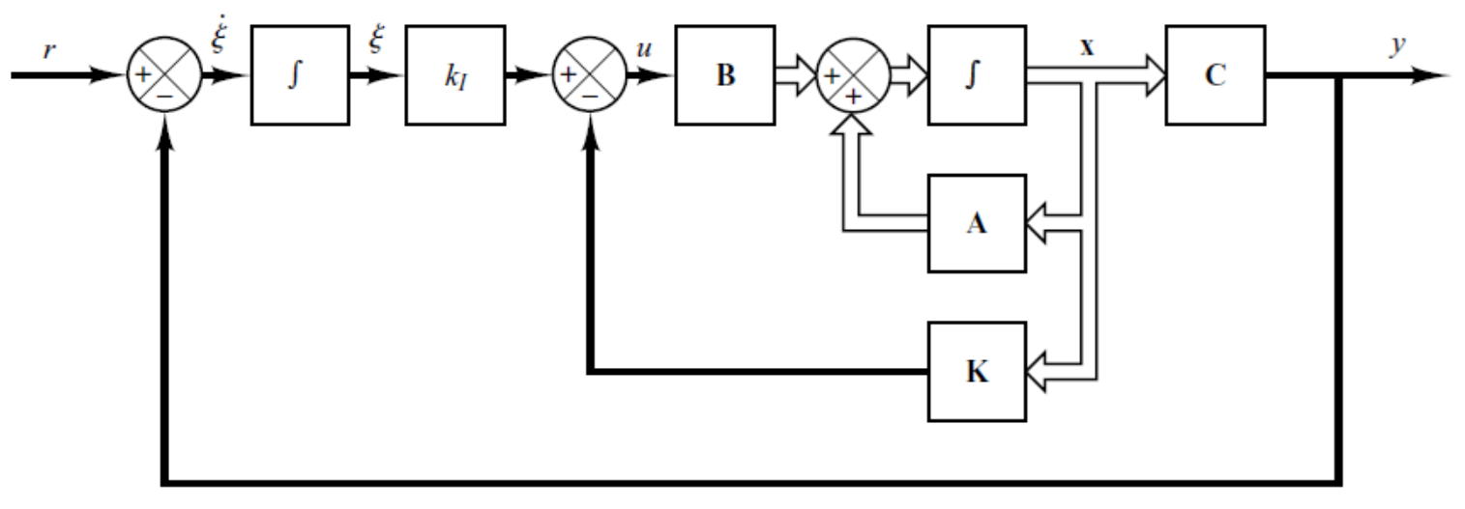
Kontrol Edilecek Sistem İntegratör Barındırmadığında
Kontrol edilecek sistemin kontroledilebilir olduğunu varsayıyoruz. Kontrol edilecek sistemin 0’da sıfırının olmaması gerekir aksi halde eklenecek integratörün etkisini yok edecektir. Referans girişin yine adım giriş olduğunu varsayalım, t>0 olduğu sürece aynı değerde olacaktır. Bu durumda sistem dinamiği aşağıdaki gibi ifade edilebilir.
$$\left[\begin{matrix}\dot{x}(t) \\ \dot{ε}(t)\end{matrix}\right]=\left[\begin{matrix}A & 0 \\ −C & 0\end{matrix}\right]\left[\begin{matrix}x(t) \\ ε(t)\end{matrix}\right]+\left[\begin{matrix}B \\ 0\end{matrix}\right]u(t)+\left[\begin{matrix}0 \\ 1\end{matrix}\right]r(t)$$

Slide 8
Kontrol Edilecek Sistem İntegratör Barındırmadığında
$x\left(∞\right),ε(∞)$ ve $u(∞)$’un sabit değerlere yakınsadığı asimptotik kararlı bir sistem tasarlamalıyız. Bu durumda durgun duruma ulaşıldığında $\dot{ε}(∞)$ sıfır olmalıdır. Durgun duruma gelindiğinde durum denklemleri aşağıdaki hali alır.
$$\left[\begin{matrix}\dot{x}(∞) \\ \dot{ε}(∞)\end{matrix}\right]=\left[\begin{matrix}A & 0 \\ −C & 0\end{matrix}\right]\left[\begin{matrix}x(∞) \\ ε(∞)\end{matrix}\right]+\left[\begin{matrix}B \\ 0\end{matrix}\right]u(∞)+\left[\begin{matrix}0 \\ 1\end{matrix}\right]r(∞)$$
Herhangi bir t anındaki durum denklemlerinden durgun durumdaki durum çıkarılırsa
$$\left[\begin{matrix}\dot{x}(t)−\dot{x}(∞) \\ \dot{ε}(t)−\dot{ε}(∞)\end{matrix}\right]=\left[\begin{matrix}A & 0 \\ −C & 0\end{matrix}\right]\left[\begin{matrix}x(t)−x(∞) \\ ε(t)−ε(∞)\end{matrix}\right]+\left[\begin{matrix}B \\ 0\end{matrix}\right][u\left(t\right)−u\left(∞\right)]$$
$t>0$ olduğu her durumda
$$r\left(t\right)=r\left(∞\right)=r$$
olduğu için fark alınınca yok olduğuna dikkat edin.

Slide 9
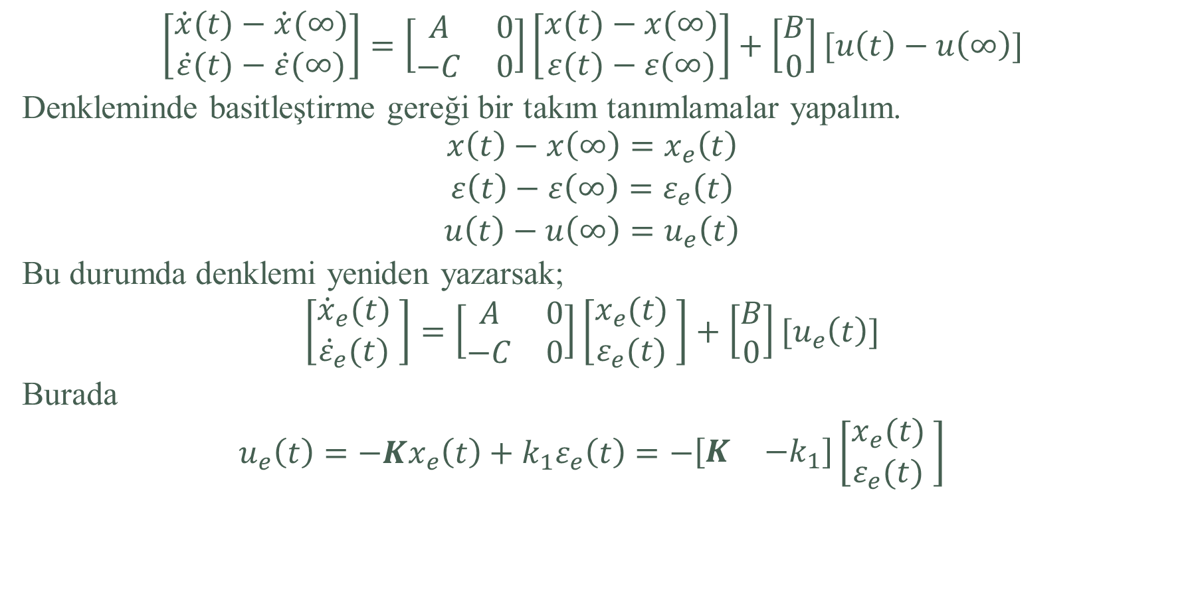
Kontrol Edilecek Sistem İntegratör Barındırmadığında
$$\left[\begin{matrix}\dot{x}(t)−\dot{x}(∞) \\ \dot{ε}(t)−\dot{ε}(∞)\end{matrix}\right]=\left[\begin{matrix}A & 0 \\ −C & 0\end{matrix}\right]\left[\begin{matrix}x(t)−x(∞) \\ ε(t)−ε(∞)\end{matrix}\right]+\left[\begin{matrix}B \\ 0\end{matrix}\right][u\left(t\right)−u\left(∞\right)]$$
Denkleminde basitleştirme gereği bir takım tanımlamalar yapalım.
$$\begin{matrix}x\left(t\right)−x\left(∞\right)=x_{e}\left(t\right) \\ ε\left(t\right)−ε\left(∞\right)=ε_{e}\left(t\right) \\ u\left(t\right)−u\left(∞\right)=u_{e}\left(t\right)\end{matrix}$$
Bu durumda denklemi yeniden yazarsak;
$$\left[\begin{matrix}{\dot{x}}_{e}(t) \\ {\dot{ε}}_{e}(t) \end{matrix}\right]=\left[\begin{matrix}A & 0 \\ −C & 0\end{matrix}\right]\left[\begin{matrix}x_{e}(t) \\ ε_{e}(t) \end{matrix}\right]+\left[\begin{matrix}B \\ 0\end{matrix}\right][u_{e}\left(t\right)]$$
Burada
$$u_{e}\left(t\right)=−Kx_{e}\left(t\right)+k_{1}ε_{e}\left(t\right)=−\left[\begin{matrix}K & −k_{1}\end{matrix}\right]\left[\begin{matrix}x_{e}(t) \\ ε_{e}(t) \end{matrix}\right]$$

Slide 10
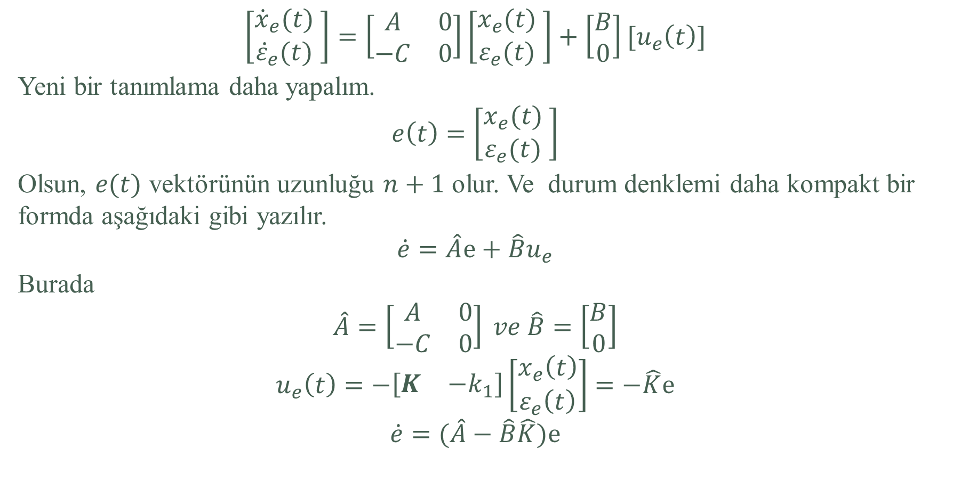
Kontrol Edilecek Sistem İntegratör Barındırmadığında
$$\left[\begin{matrix}{\dot{x}}_{e}(t) \\ {\dot{ε}}_{e}(t) \end{matrix}\right]=\left[\begin{matrix}A & 0 \\ −C & 0\end{matrix}\right]\left[\begin{matrix}x_{e}(t) \\ ε_{e}(t) \end{matrix}\right]+\left[\begin{matrix}B \\ 0\end{matrix}\right][u_{e}\left(t\right)]$$
Yeni bir tanımlama daha yapalım.
$$e\left(t\right)=\left[\begin{matrix}x_{e}(t) \\ ε_{e}(t) \end{matrix}\right]$$
Olsun, $e(t)$ vektörünün uzunluğu $n+1$ olur. Ve durum denklemi daha kompakt bir formda aşağıdaki gibi yazılır.
$$\dot{e}=\hat{A}e+\hat{B}u_{e}$$
Burada
$$\hat{A}=\left[\begin{matrix}A & 0 \\ −C & 0\end{matrix}\right] ve \hat{B}=\left[\begin{matrix}B \\ 0\end{matrix}\right]$$
$$u_{e}\left(t\right)=−\left[\begin{matrix}K & −k_{1}\end{matrix}\right]\left[\begin{matrix}x_{e}\left(t\right) \\ ε_{e}\left(t\right)\end{matrix}\right]=−\hat{K}e$$
$$\dot{e}=(\hat{A}−\hat{B}\hat{K})e$$

Slide 11
Durum Gözlemcisi
Genellikle, bir sistem tüm durum değişkenleri direkt olarak ölçülemezler. Bu durumda durum gözlemcisi kullanılması gerekir. Önümüzdeki derslerde bu konuyu genişçe tartışacağız.
Aşağıdaki şekilde durum gözlemcisi eklenmiş tip bir servo sistem görünmektedir.

